Slide 1
ปัจจุบันจะดำเนินการตกแต่ง
ห้องนิทรรศการ
ห้องสมุดประชาชน "เฉลิมราชกุมารี" จังหวัดยโสธร รายละเอียดดังนี้

Slide 2
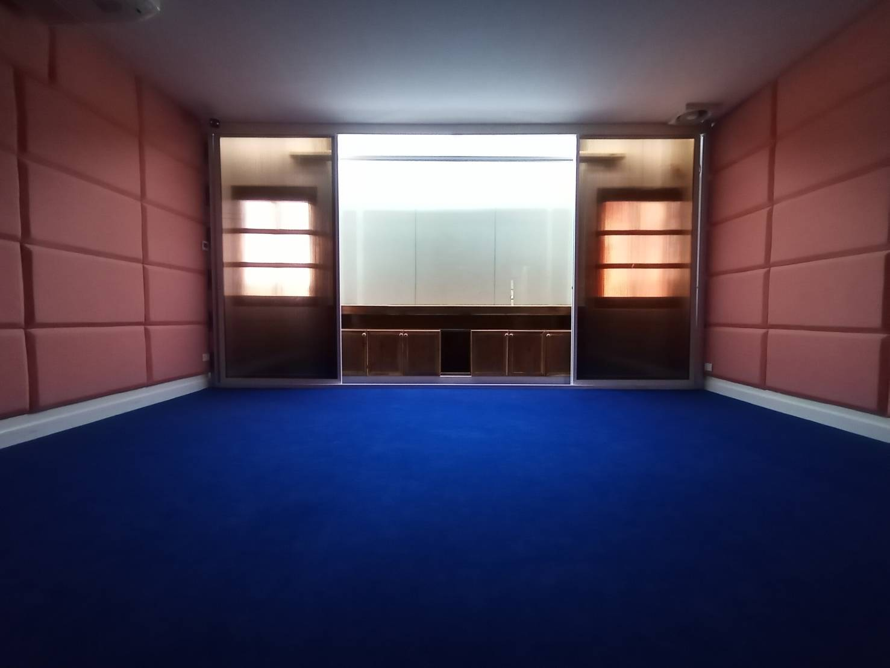
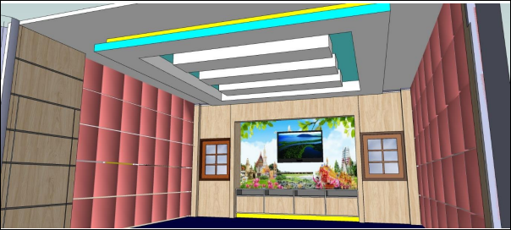
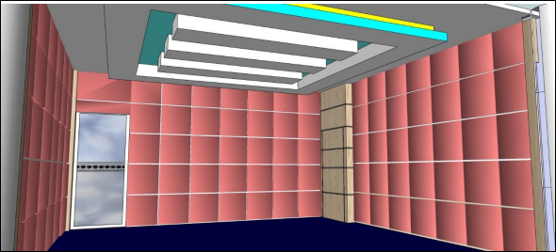
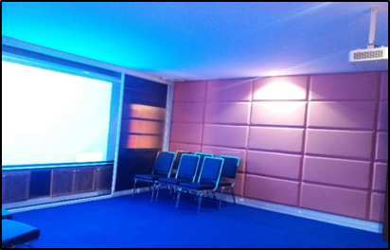
มุมดูหนังฟังเพลง
ปัจจุบัน
แบบที่จะดำเนินการก่อสร้าง
ห้องสำหรับจัดแสดงสื่อการเรียนรู้ด้านภาพและเสียง เป็นห้องที่มุ่งพัฒนาให้เป็นศูนย์เทคโนโลยีทางการศึกษาของจังหวัดและ 9 อำเภอ

Slide 3
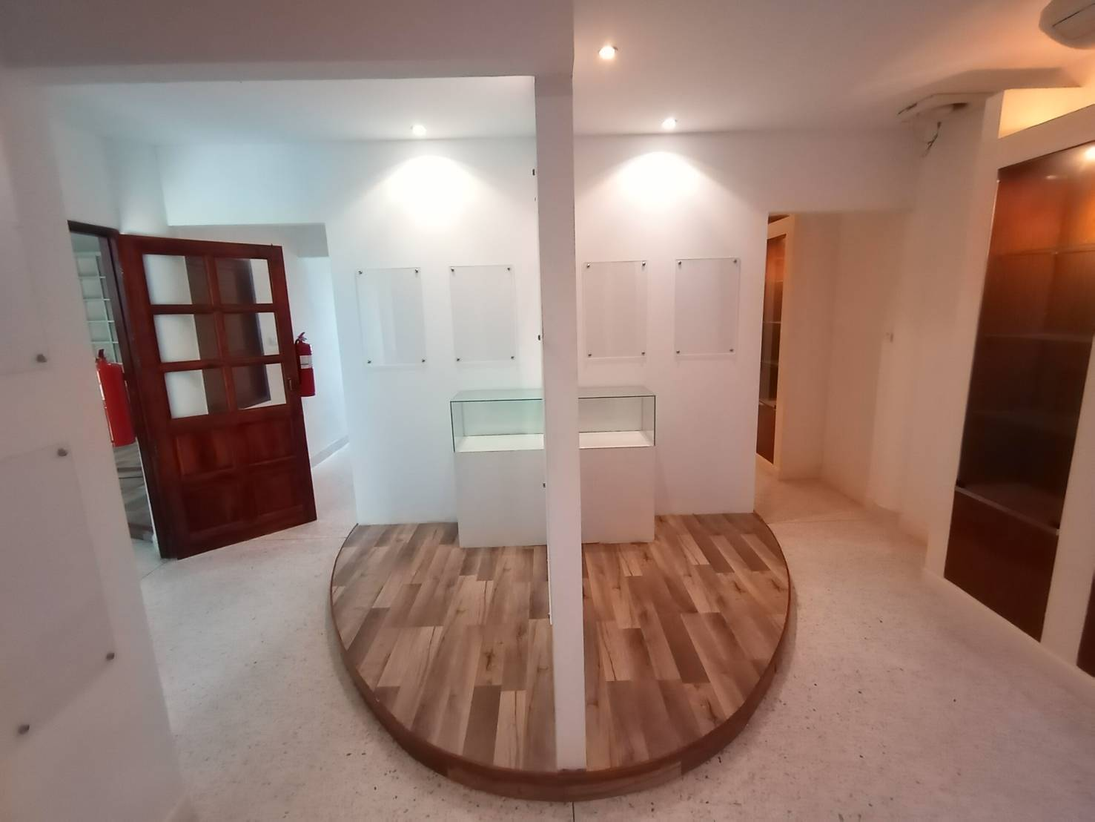
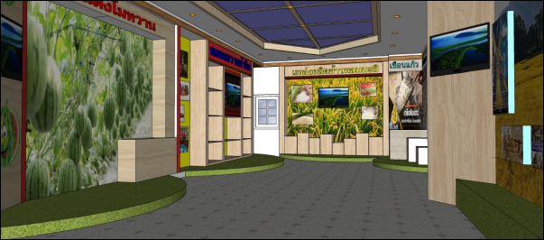
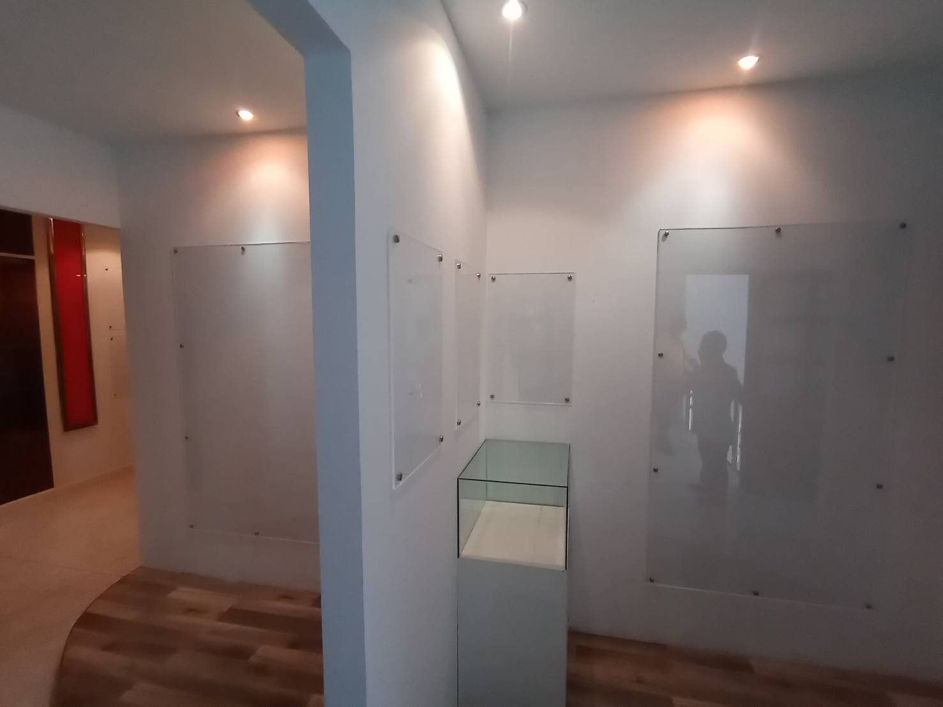
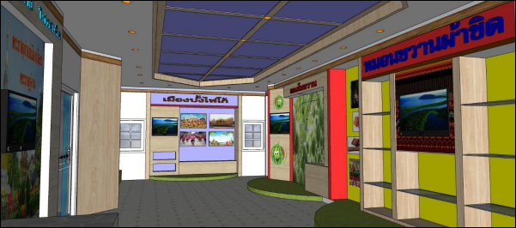
2. ห้องวัฒนธรรม
ปัจจุบัน
แบบที่จะดำเนินการก่อสร้าง
ห้องวัฒนธรรม เป็นห้องสำหรับจัดนิทรรศการเกี่ยวกับจังหวัด โดยภาพรวม เช่น เกษตรอินทรีย์ ผลิตภัณฑ์ ของดีของเด่นของ จังหวัดยโสธร และมีมุมของดีของเด่นทางวัฒนธรรมของอำเภอคำเขื่อนแก้ว ซึ่งเป็นอำเภอที่ตั้งของ ห้องสมุดประชาชน “เฉลิมราชกุมารี” จังหวัดยโสธร

Slide 4
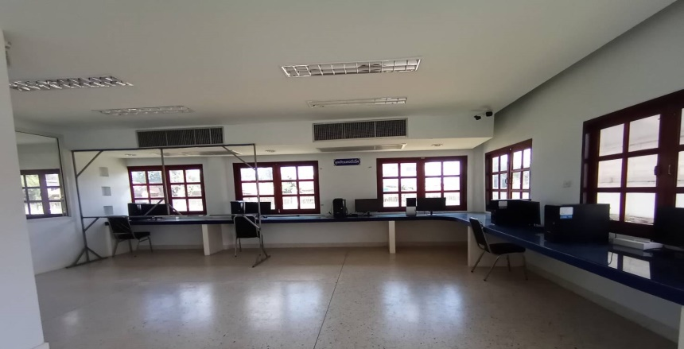
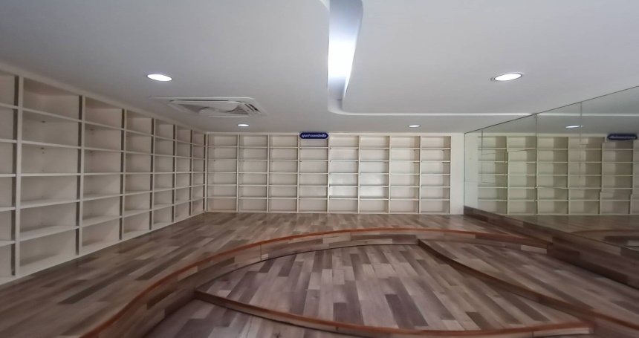
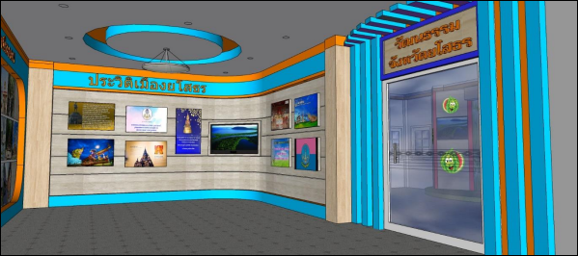
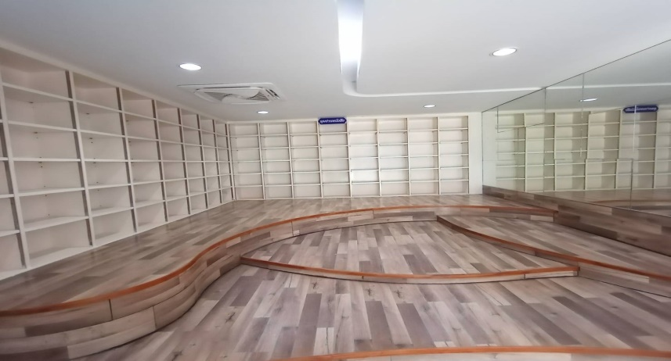
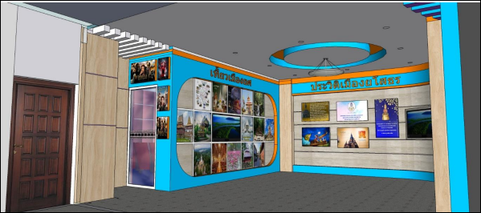
3. ห้องโถงประวัติเมืองยโสธร
ปัจจุบัน
แบบที่จะดำเนินการก่อสร้าง
ห้องโถงประวัติเมืองยโสธร เป็นห้องสำหรับเล่าเรื่องความเป็นมาของจังหวัดยโสธร และแหล่งท่องเที่ยวที่สำคัญ โดยเรียงลำดับเหตุการณ์จากด้านขวา วนไปด้านซ้าย ตามลำดับเหตุการณ์ก่อนหลัง

Slide 5
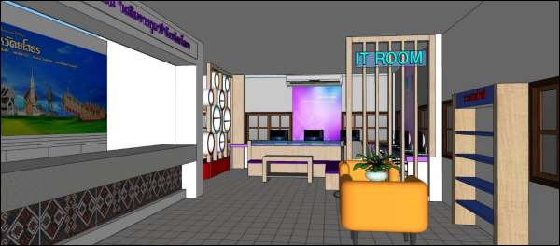
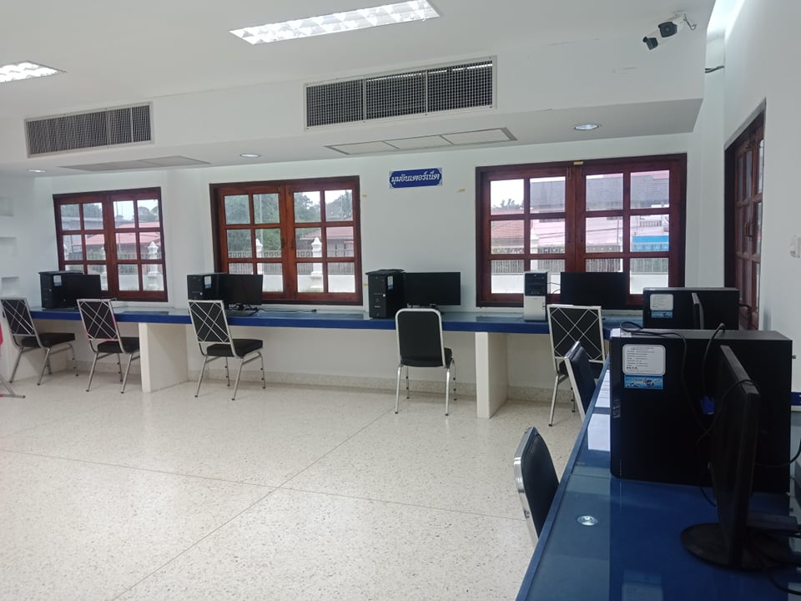
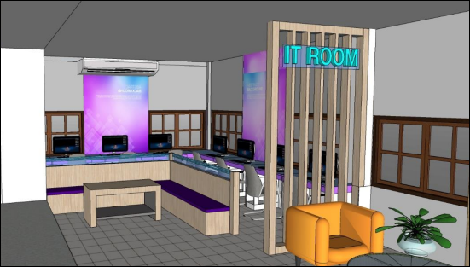
4. มุมคอมพิวเตอร์
ปัจจุบัน
แบบที่จะดำเนินการก่อสร้าง
สำหรับใช้สืบค้นข้อมูลทาง Internet เพื่อการสืบค้นทรัพยากรสารสนเทศและ การใช้บริการเพื่อฝึกทักษะทางด้านคอมพิวเตอร์ให้กับประชาชน

Slide 6
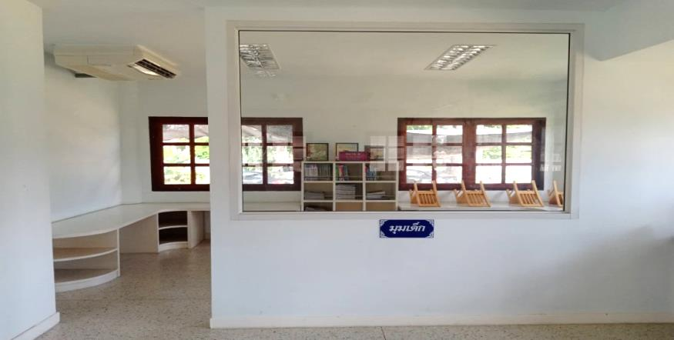
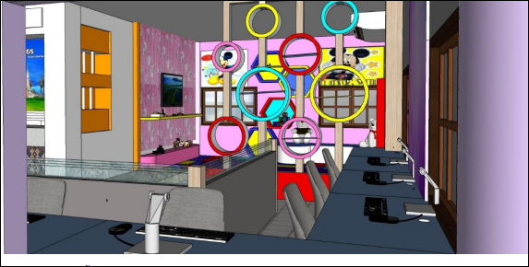
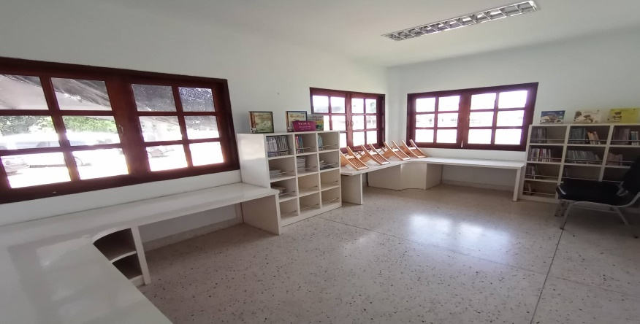
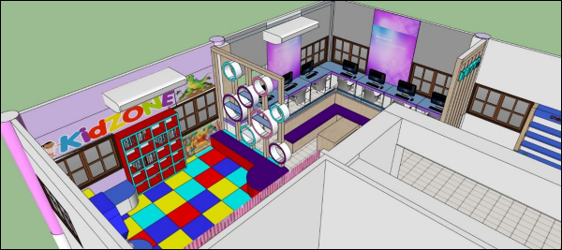
4.1 มุมเด็ก
ปัจจุบัน
แบบที่จะดำเนินการก่อสร้าง
มุมสำหรับเสริมสร้างทักษะและพัฒนาการสำหรับเด็ก ซึ่งการที่เด็กสามารถทำสิ่งต่าง ๆ ได้ตามความคิดของตนเอง ทั้งอ่านหนังสือและเล่นตามความต้องการ พื้นห้องออกแบบด้วยเบาะฟองน้ำนุ่มๆ หลากสีสัน ลบเหลี่ยมตามมุมต่างๆ เพื่อไม่ให้เกิดอันตรายแก่เด็ก

Slide 7
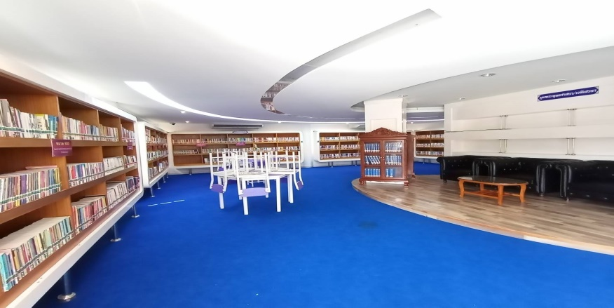
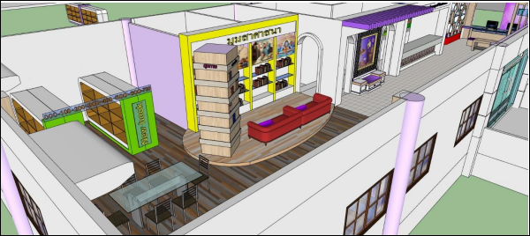
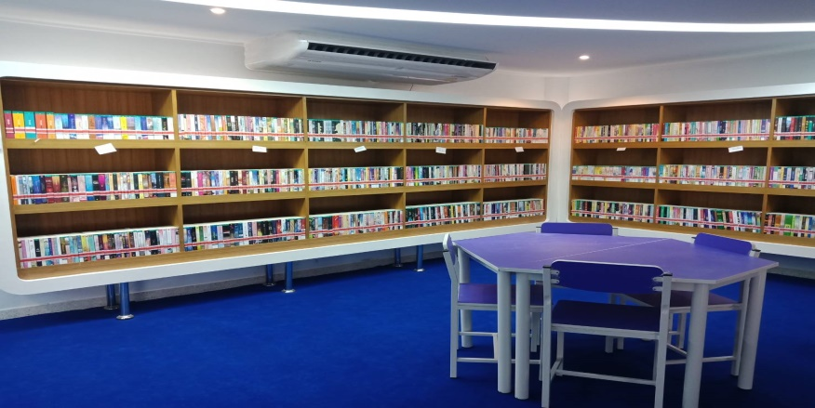
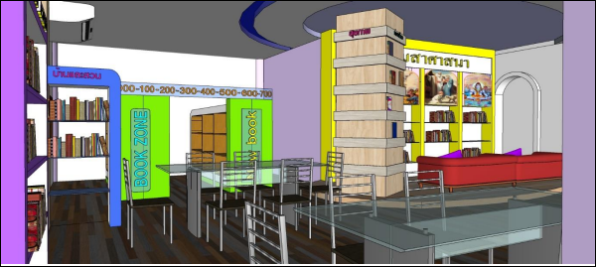
5. มุมอ่านหนังสือ
ปัจจุบัน
แบบที่จะดำเนินการก่อสร้าง
มุมอ่านหนังสือ เป็นมุมสำหรับผู้มาใช้บริการ ค้นคว้าหาข้อมูล สืบค้นความรู้ เพื่อการศึกษารวบรวมทรัพยากรสารสนเทศที่ให้ความรู้ในการแสวงหาความรู้ ค้นคว้าด้วยตนเองได้ตามต้องการ

Slide 8
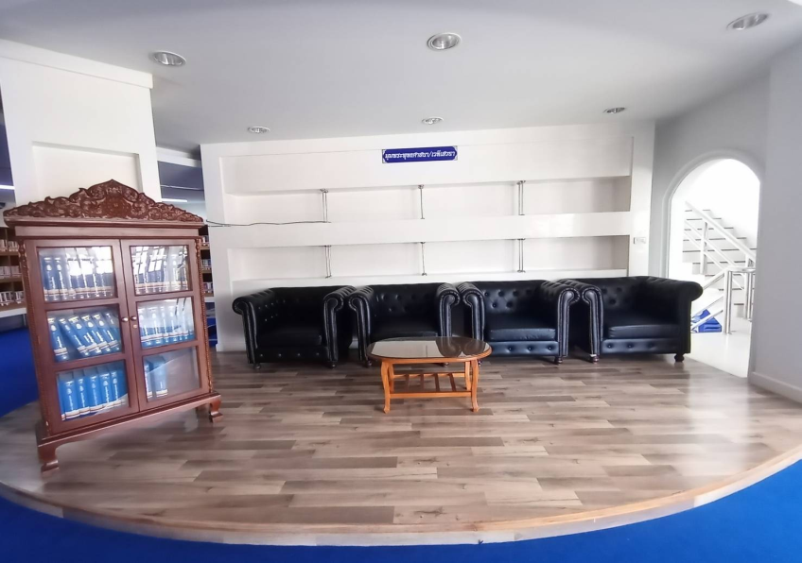
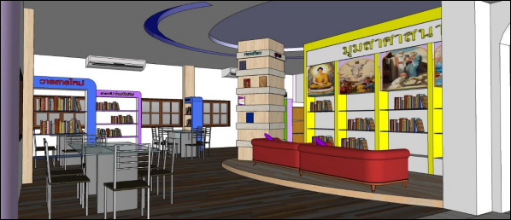
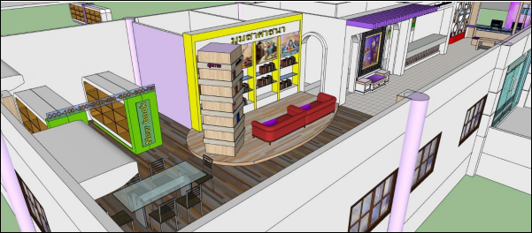
6. มุมศาสนา
ปัจจุบัน
แบบที่จะดำเนินการก่อสร้าง
มุมศาสนา เป็นมุมสำหรับจัดเก็บสื่อ หนังสือ ข้อมูลเกี่ยวกับศาสนาและเป็นที่รับรองพระสงฆ์ ที่มาใช้บริการห้องสมุด

Slide 9
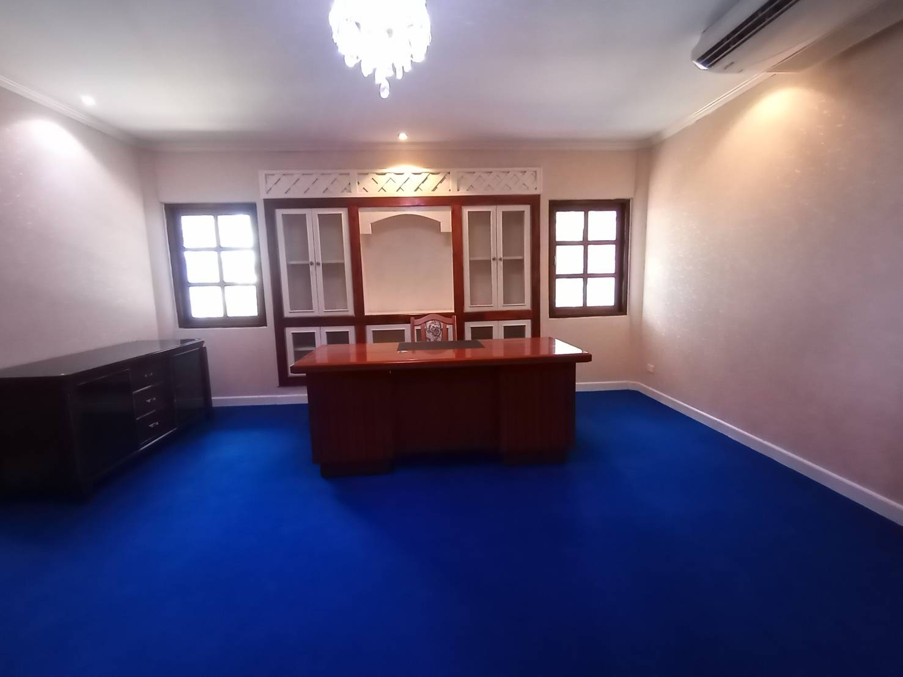
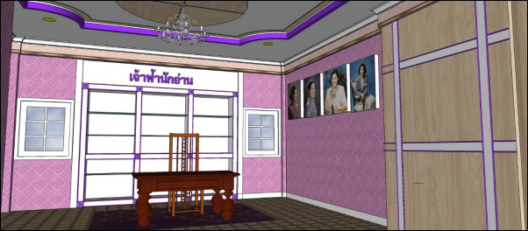
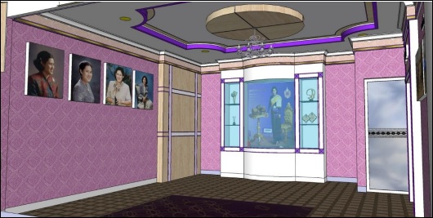
7. ห้องสมเด็จพระเทพฯ
ปัจจุบัน
แบบที่จะดำเนินการก่อสร้าง
ห้องทรงงานสมเด็จพระเทพฯ

Slide 10
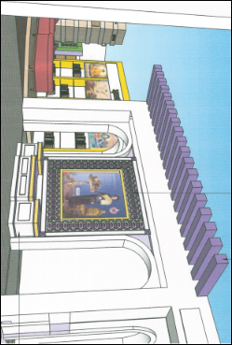
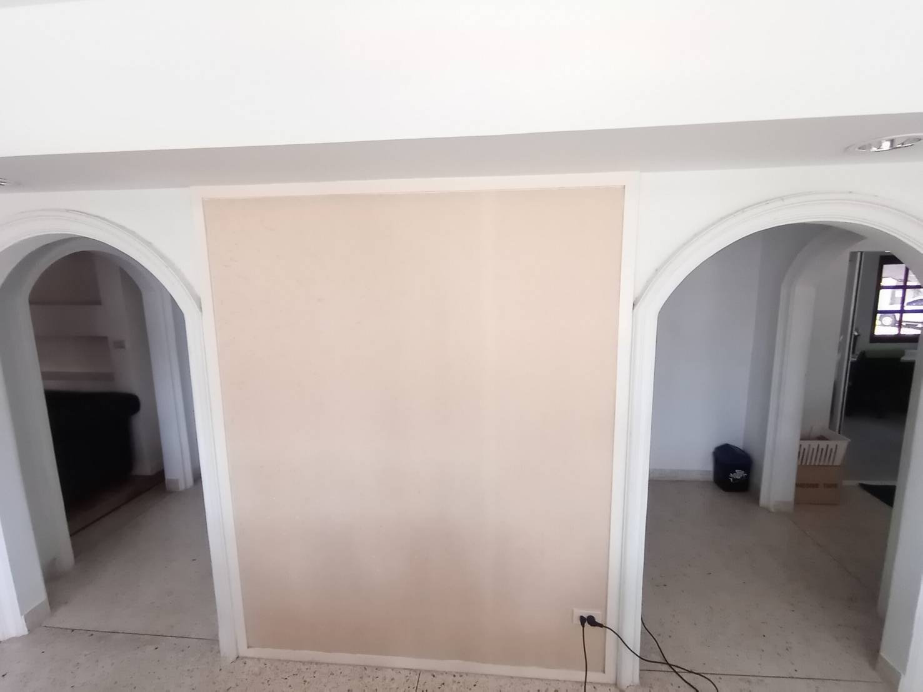
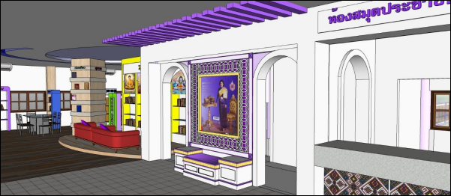
8. ซุ้มสมเด็จพระเทพฯ
ปัจจุบัน
แบบที่จะดำเนินการก่อสร้าง
ซุ้มแสดงพระบรมฉายาลักษณ์ สมเด็จพระเทพฯ

Slide 11
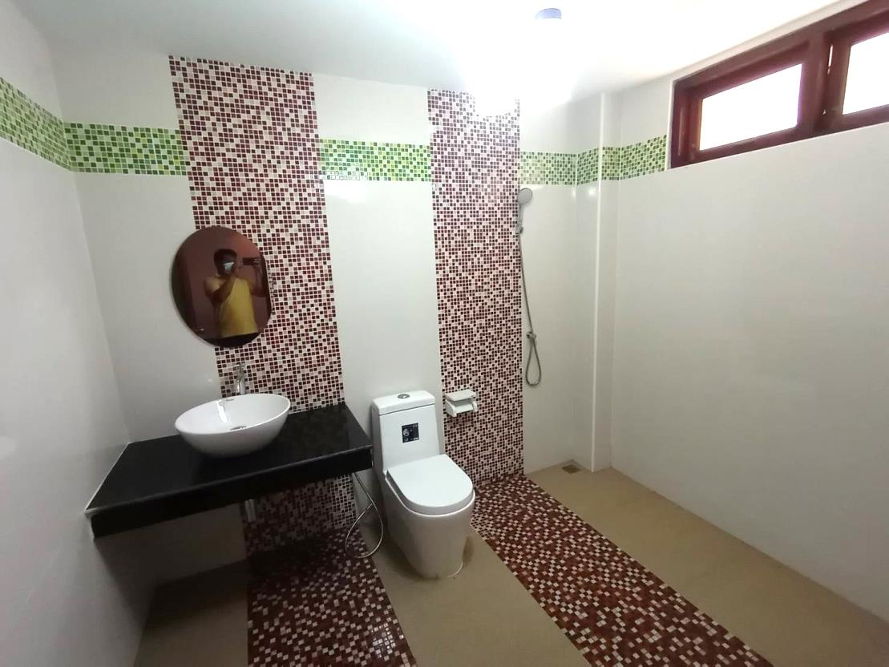
9. ห้องน้ำในห้องประทับสมเด็จพระเทพฯ
ปัจจุบัน
ปรับเปลี่ยนออกแบบตกแต่งใหม่ให้
สมพระเกียรติ

Slide 12
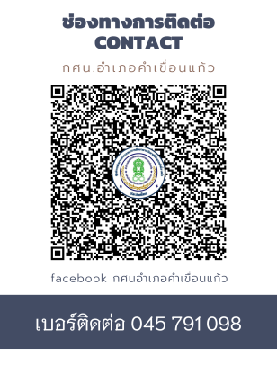
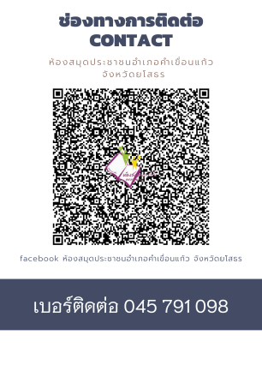
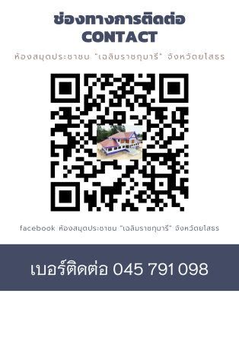
ติดตามข้อมูลข่าวสาร กศน.อำเภอคำเขื่อนแก้ว ได้ตามช่องทางดังต่อไปนี้
คณะผู้รวบรวมข้อมูล
ที่ปรึกษา
นายชาญชัย โพนกองเส็ง ผู้อำนวยการสำนักงาน กศน.จังหวัดยโสธร
นางสุวาลี บุญปัญญา รองผู้อำนวยการสำนักงาน กศน.จังหวัดยโสธร
นายมนตรี เวียงอินทร์ ผู้อำนวยการ กศน.อำเภอคำเขื่อนแก้ว
ผู้จัดทำ
นายสุริยันต์ ไชยช่วย ครู กศน.ตำบล
นายจักรพงษ์ กุลอัก นักเทคโนโลยีสารสนเทศ กศน.จังหวัดยโสธร
นางสาวชลธิชา อุ่นเจริญ บรรณารักษ์
นางสาววิราพร คำวิไชย บรรณารักษ์
กศน.อำเภอคำเขื่อนแก้ว ตำบลลุมพุก อำเภอคำเขื่อนแก้ว จังหวัดยโสธร 35110  ติดต่อสำนักงาน 045-791098

